Slide 1
Курорти Іспанії

Slide 2
Курорт Салоу
Курорт Салоу - місце для незабутнього відпочинку, з атмосферою безтурботних веселощів. Салоу вважається самим молодіжним з курортних міст Коста Дорада. У місті яскраве й різноманітне курортне життя кипить і вдень, і вночі. Салоу пропонує своїм гостям безліч нічних розваг: ресторани, бари, дискотеки, танц-зали, музичні кафе, всілякі клуби.

Slide 3
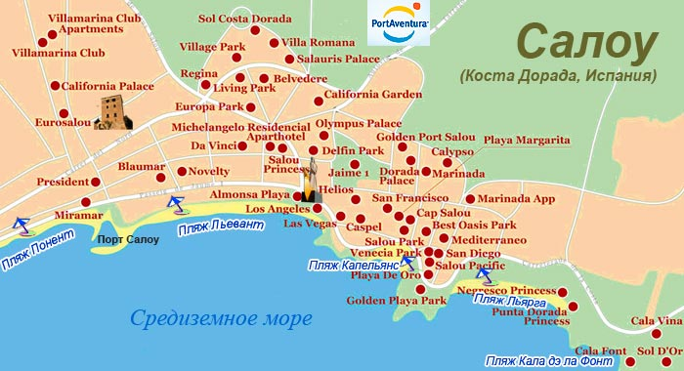
Карта Салоу

Slide 5
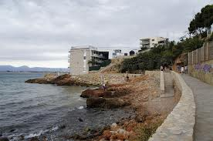
Пляж Льевант (Llevant Beach)
Це головний пляж в Салоу - найбільший і багатолюдний - його довжина становить близько 1200 м, а ширина - 140 м. На заході пляж межує зі спортивним портом "Клуб НАУТІКА Салоу", а на сході обмежений обривами.

Slide 6
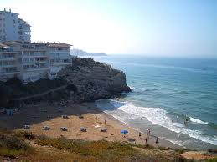
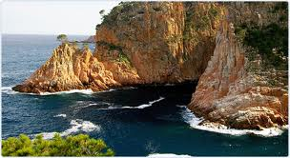
Іспанія

